Slide 1

Prezentacja dorobku zawodowego
nauczyciela kontraktowego
na stopień
awansu zawodowego
na nauczyciela mianowanego
Anna Jakubowska

Slide 2
REALIZACJA ZADAŃ WYNIKAJĄCYCH
Z POWINNOŚCI I WYMAGAŃ
§ 7.ust.2, pkt.1
Uzyskanie pozytywnych efektów w pracy
dydaktycznej, wychowawczej lub opiekuńczej
na skutek wdrożenia działań mających na celu
doskonalenie pracy własnej
i podniesienie jakości pracy szkoły.

Slide 3

POZNANIE PROCEDUR AWANSU
ZAWODOWEGO
Usystematyzowanie wiedzy dotyczącej procedur awansu zawodowego.
- Karta Nauczyciela( Dz. U. z 2019., poz. 2215 oraz z 2021 r. poz.4 ); - ustawa z dnia 26 stycznia 1982 r.
- Rozporządzenie Ministra Edukacji Narodowej z dnia 26 lipca 2018 roku w sprawie uzyskiwania stopni awansu zawodowego przez nauczycieli (Dz. U. z 2018r., poz. 1574).
- Nawiązanie współpracy z opiekunem stażu.
- Opracowanie planów pracy na dany rok szkolny

Slide 4
DOSKONALENIE UMIEJĘTNOŚCI ZAWODOWYCH W ZAKRESIE PRACY DYDAKTYCZNO-WYCHOWAWCZEJ I OPIEKUŃCZEJ
Uczestniczyłam w posiedzeniach Rady Pedagogicznej
Współpracowałam z zespołem wychowawców świetlicy oraz wychowawcami klas i specjalistami
Doskonaliłam umiejętności zawodowe wypełniając swoje obowiązki
Współpracowałam z gronem pedagogicznym

Slide 5
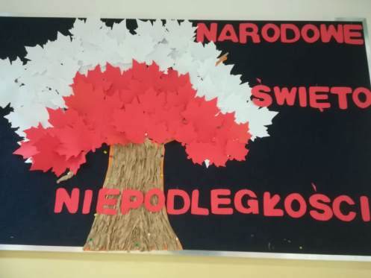
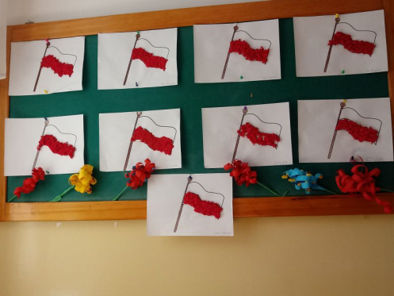
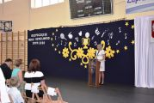
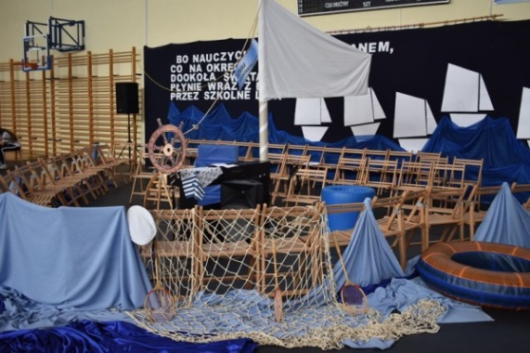
Współpraca podczas organizacji uroczystości szkolnych, zabaw i różnorodnych imprez
Święto konstytucji 3 maja
Narodowe Święto Niepodległości
Rozpoczęcie Roku Szkolnego
Zakończenie Roku Szkolnego

Slide 6
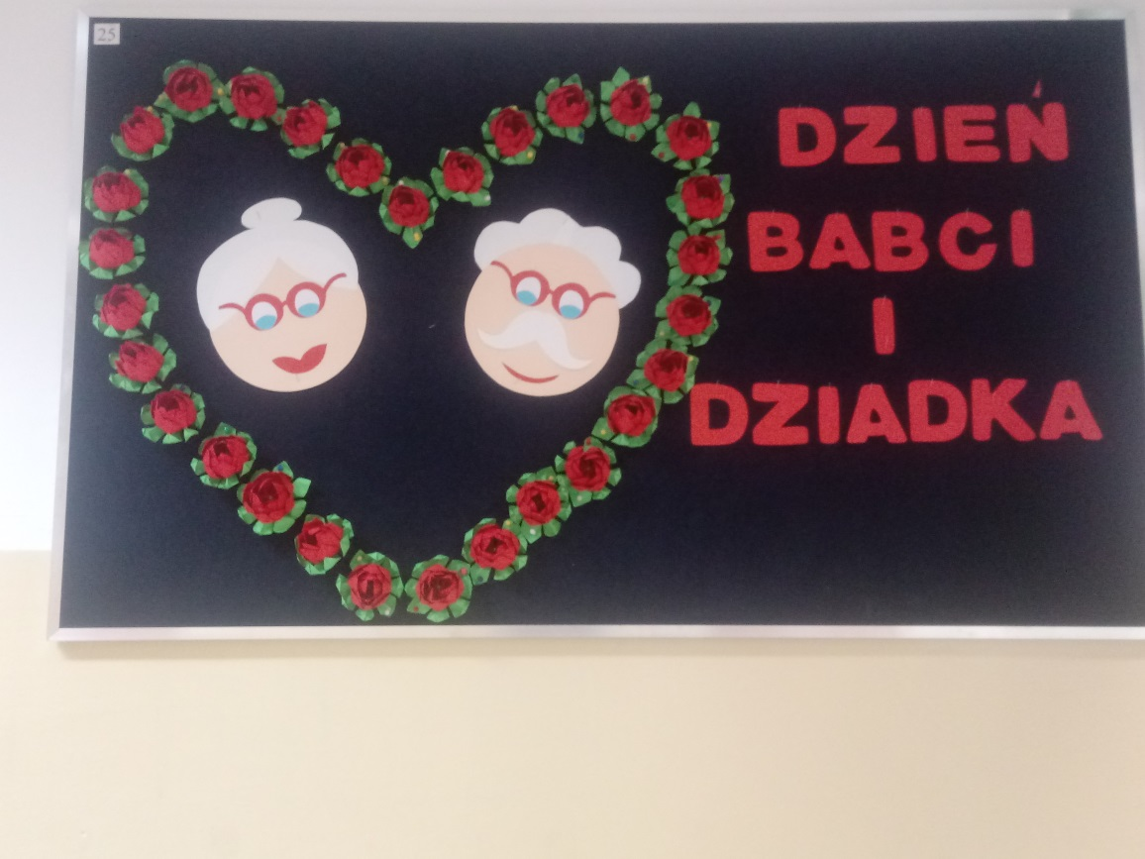
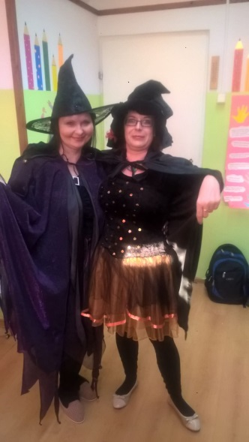
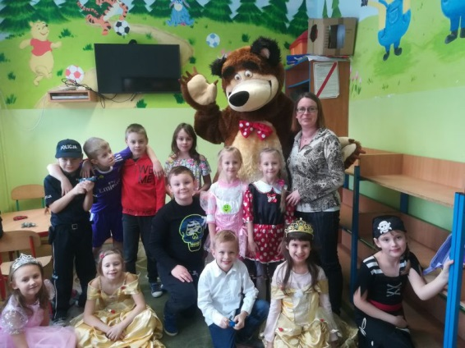

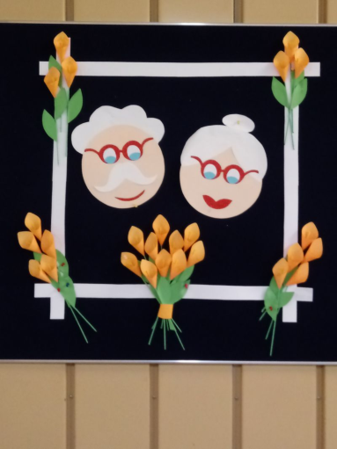
Podejmowałam rozmaite działania służące rozwojowi uczniów.
Przygotowywałam różnorodne dekoracje do wielu uroczystości świetlicowych.

Slide 7
EFEKTY PODJĘTYCH DZIAŁAŃ
Realizowanie założeń wynikających z planu rozwoju zawodowego.
Podejmowanie działań mających na celu doskonalenie własnego warsztatu.
Tworzenie warunków do prezentowania przez uczniów umiejętności artystycznych.
Wzmocnienie współpracy między nauczycielami, dzielenie się wiedzą i doświadczeniem.
Budowanie pozytywnego wizerunku szkoły.

Slide 8
§ 7.ust.2, pkt.2 Umiejętność rozpoznawania potrzeb rozwojowych uczniów i uwzględniania ich w pracy dydaktycznej, wychowawczej i opiekuńczej.

Slide 9
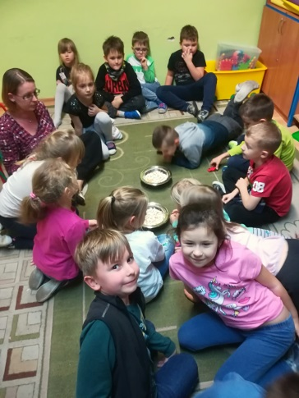
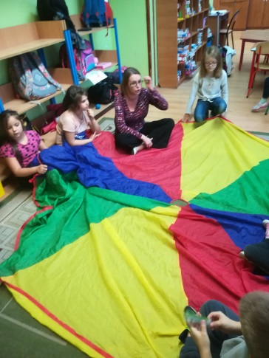
Poznanie środowiska ucznia
Zapoznałam się z dokumentacją- kartami przyjęć do świetlicy, opiniami i orzeczeniami z Poradni Psychologiczno- Pedagogicznej ???.
Obserwowałam uczniów na zajęciach świetlicowych, imprezach szkolnych - była główną metodą poznania ucznia ( wykonanie prac, kontakty z kolegami, reagowanie na prośby i polecenia, przestrzeganie zasad, reagowanie na przegraną )

Slide 10
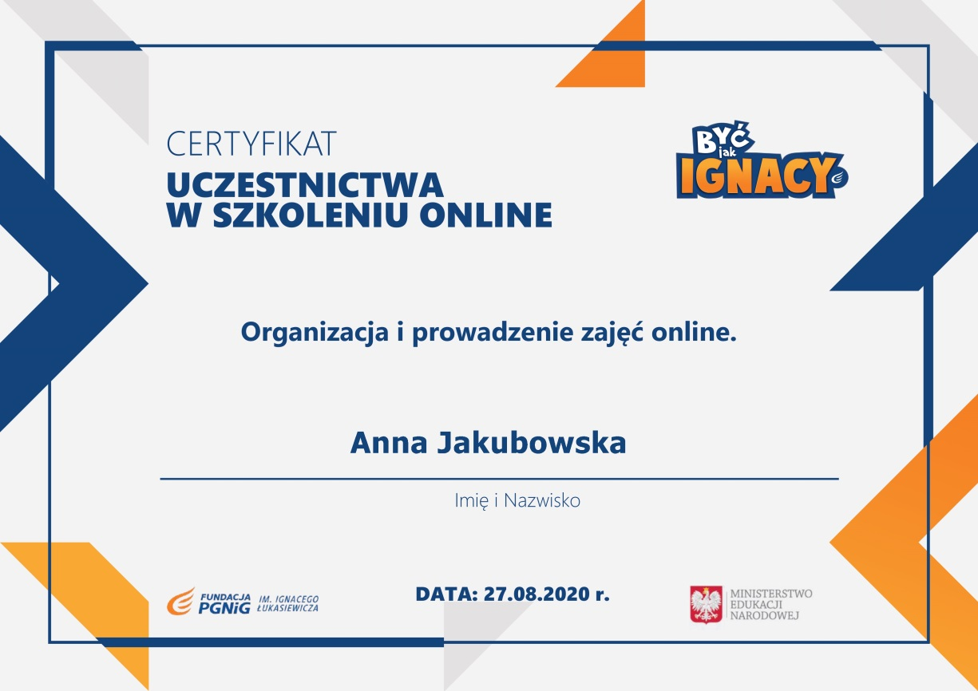
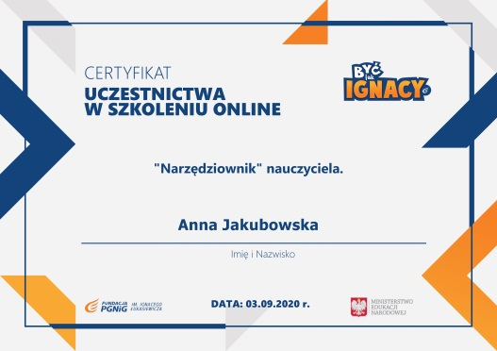
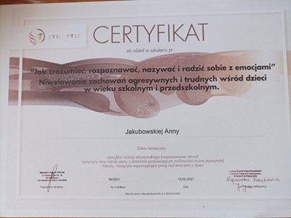


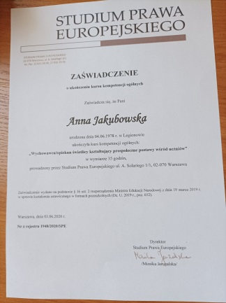
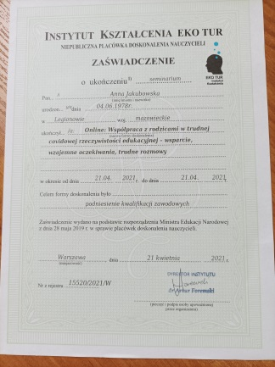
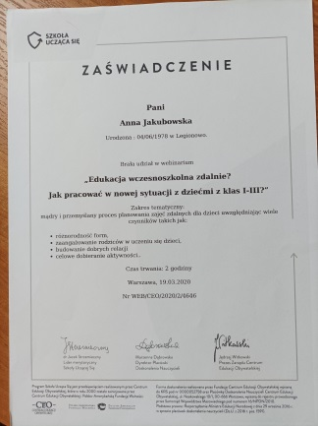
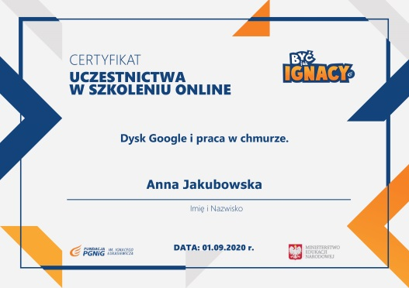
Kursy, szkolenia, warsztaty

Slide 11
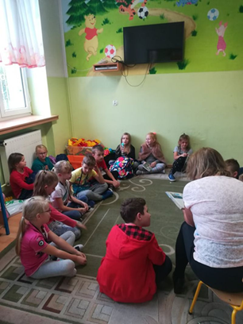
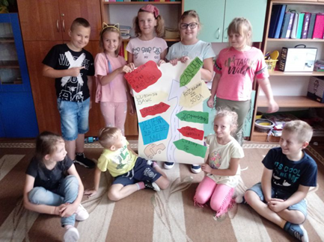
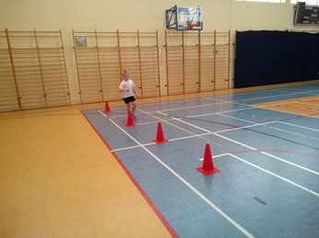
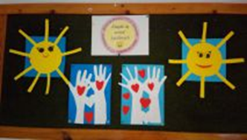
EFEKTY PODJĘTYCH DZIAŁAŃ
Analizowanie efektów pracy opiekuńczo- wychowawczej i dydaktycznej.
Wzbogacenie wiedzy, umiejętności
i pomysły kreatywności podczas zajęć
z dziećmi.
Lepsze poznanie uczniów oraz ich potrzeb edukacyjnych.
Zwiększenie poziomu umiejętności zawodowych.

Slide 12
§ 7 ust.2, pkt.3 Umiejętność wykorzystania w pracy metod aktywizujących ucznia

Slide 13
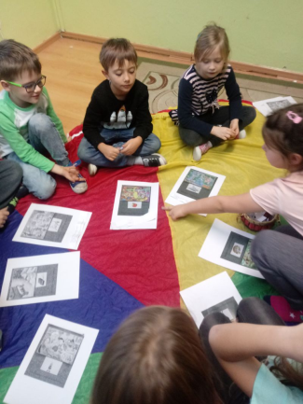
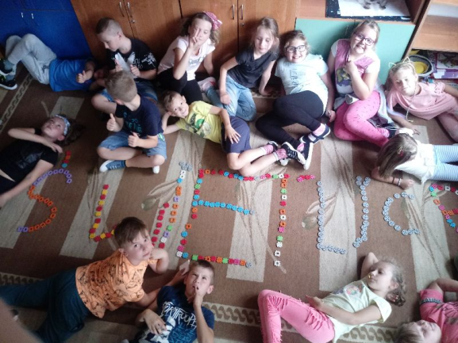

Metody aktywizujące uczniów
Stosowałam metody aktywizujące pobudzające kreatywność oraz współpraceę w zespole.
Gry dydaktyczne
Mapy pojęciowe
Burza mózgów
Drama

Slide 14
EFEKTY PODJĘTYCH DZIAŁAŃ
Uwzględnianie potrzeb psychofizycznych uczniów.
Podejmowanie przez uczniów nowych wyzwań, bycie odpowiedzialnym za wynik własnej pracy oraz pracy w grupyie.
Poprawienie relacji między uczniami i nauczenie ich sztuki kompromisu.

Slide 15
§ 7 ust.2, pkt.3
Umiejętność dokonywania
ewaluacji własnej pracy
i wykorzystania jej wyników
do doskonalenia warsztatu pracy

Slide 16
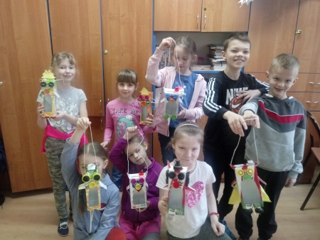
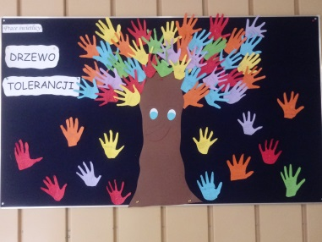
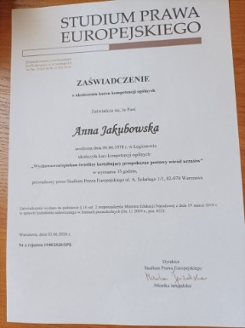
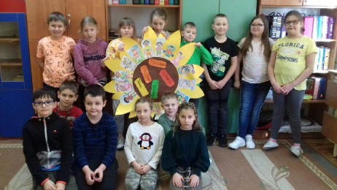
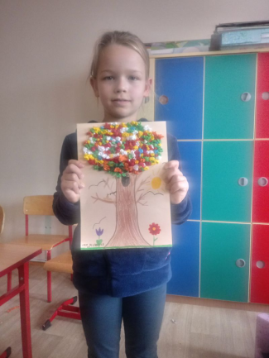
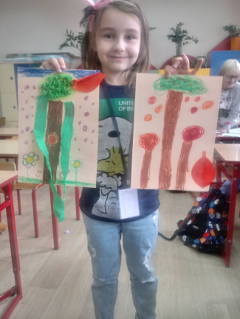
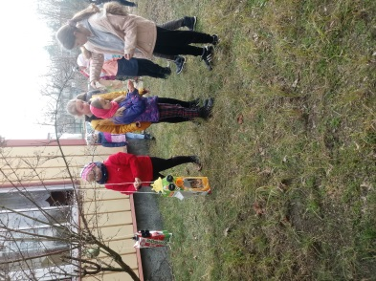
Koordynator ogólnopolskiego konkursu dla szkół
„ Świetlica kształtująca prospołeczne postawy wśród uczniów” prowadzonym przez Studium Prawa Europejskiego
Jestem tolerancyjny
Pomagamy zwierzętom przetrwać zimę
Dzień Drzewa w barwach jesieni

Slide 17
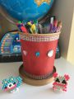
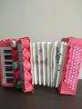
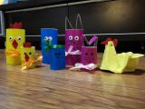
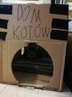
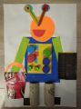
Konkursy – zdalne nauczanie
„ Kreatywny recykling”
„Podróże po literaturze”
https://www.storyjumper.com/book/read/30197946/5ec31e5d52f80

Slide 18

EWALUACJA WŁASNEJ PRACY- ZADANIA
Dokonywanie refleksji dotyczącej
pracy dydaktycznej i wychowawczej.
Przygotowanie uczniów do samodzielnego pełnienia ról społecznych, odpowiednie reagowanie w sytuacjach trudnych
Wskazywanie właściwych sposobów wyrażania ocen i sądów akceptujących lub negujących zachowania swoje i innych osób
Wdrażanie uczniów do wyrównywania braków edukacyjnych i kulturalnych

Slide 19
WNIOSKI DO DALSZEJ PRACY
Urozmaicić ofertę zajęć sportowych
Motywować uczniów do systematycznego odrabiania lekcji w celu nadrobienia zaległości
Wspierać rodziców w pełnieniu funkcji opiekuńczych i wychowawczych
Doskonalić umiejętności angażowania grupy do skupienia uwagi podczas zajęć
Rozwinąć umiejętności korzystania z nowych rozwiązań technologicznych

Slide 20
EFEKTY DZIAŁAŃ
Nauczyłam się jak pracować z dziećmi i dbać o dobrą atmosferę podczas zajęć.
Wyeliminowałam błędy i poprawiłam jakość pracy własnej.
Modyfikowałam formy i metody pracy z uczniami.

Slide 21
§ 7 ust.2, pkt.5
Umiejętności dzielenia się
wiedzą i doświadczeniem
z innymi nauczycielami
w ramach wewnątrzszkolnego doskonalenia zawodowego

Slide 22
Obserwowałam zajęcia i uroczystości
prowadzone przez opiekuna stażu i
innych nauczycieli.
Dzieliłam się pomocami dydaktycznymi, scenariuszami, prezentacjami multimedialnymi
Udostępniłam „ Plan rozwoju zawodowego nauczyciela kontraktowego ubiegającego się o awans na stopień nauczyciela mianowanego” na stronie internetowej www.Profesor.pl
Umieszczałam na stronie Szkoły Podstawowej nr1 w Legionowie prezentacje i zajęcia
EFEKTY:
Rozwinęłam umiejętność współpracy w zespole.
Nabrałam pewności siebie prowadząc zajęcia otwarte.
Dokonałam wymiany doświadczeń z innymi nauczycielami.

Slide 23
§ 7 ust.2, pkt. 6
Umiejętność uwzględniania w pracy problematyki środowiska lokalnego
oraz współczesnych problemów społecznych i cywilizacyjnych.

Slide 24
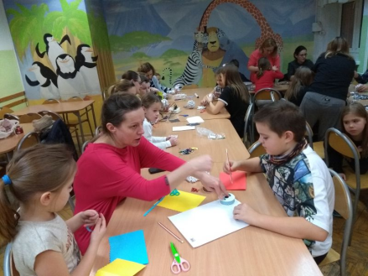
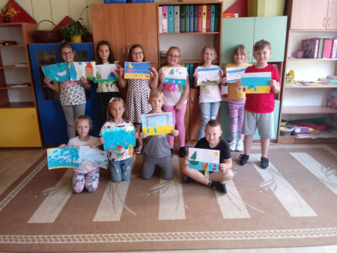
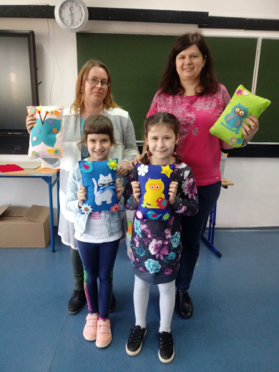
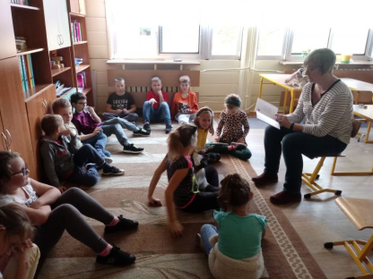
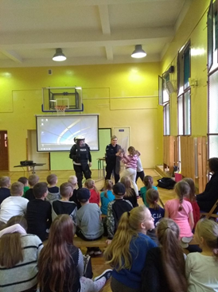
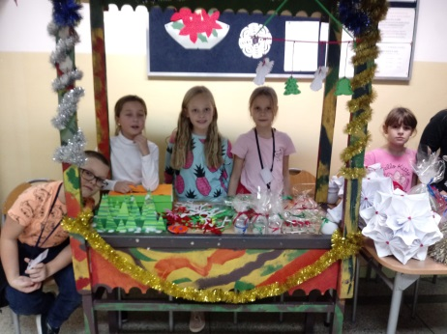
Współpraca ze środowiskiem lokalnym
Warsztaty świąteczne z Rodzicami
Konkurs „ Baw się i ucz! Świetlica szkolna przyjazna uczniowi”
Warsztaty „ Tańcowała igła z nitką”
Spotkanie z Panią policjantką
Kiermasz Świąteczny

Slide 25
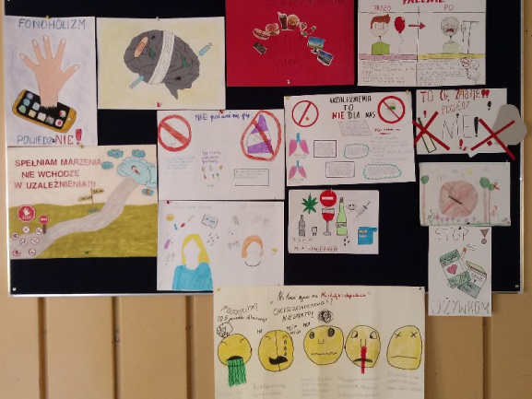
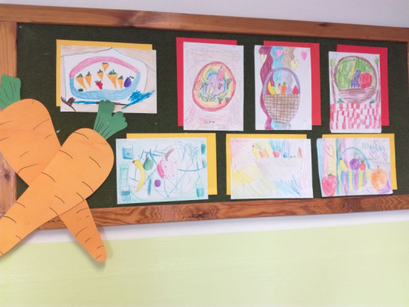
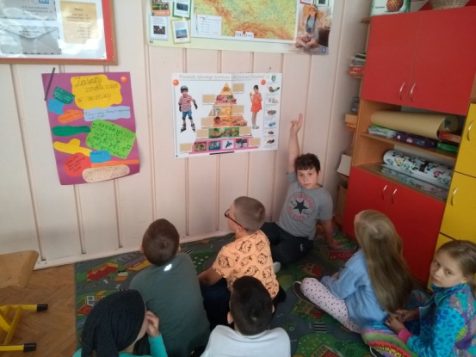
W ramach profilaktyki i promocji zdrowia prowadziłam zajęcia prozdrowotne mające na celu rozbudzanie wśród uczniów poczucia odpowiedzialności za własne zdrowie.
Zdrowie na talerzu
Konkurs plastyczny
„ Nie dla uzależnień”

Slide 26

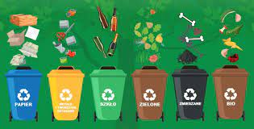
Uwrażliwienie dzieci na problemy społeczne i cywilizacyjne - kształtowanie świadomości ekologicznej
„Ziemia naszym domem, więc dbajmy o nią”
„ Bądź przyjacielem natury”
„ Segregacja odpadów”

Slide 27
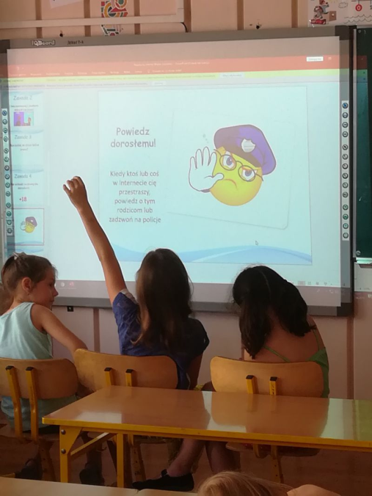
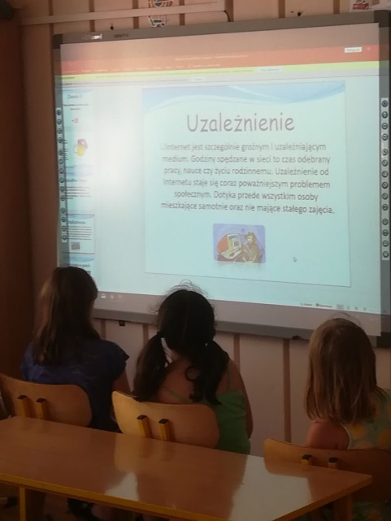
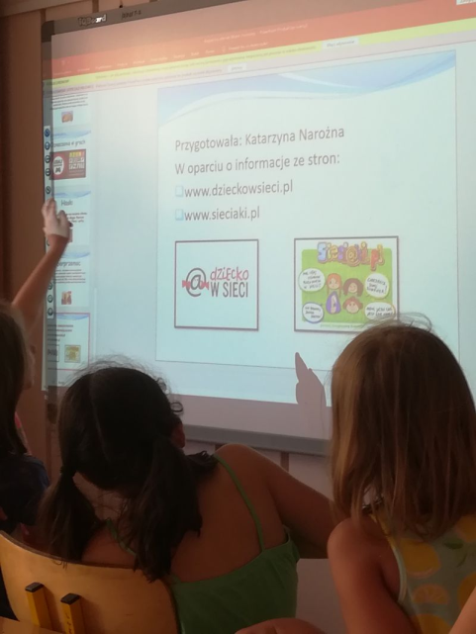
Działania związane z profilaktyką uzależnień od dopalaczy, używek oraz uzależnień od komputera, internetu

Slide 28
EFEKTY DZIAŁAŃ
Zaangażowanie uczniów i rodziców
w działalność szkolną.
Wzbogacenie własnego warsztatu pracy o ciekawe pomoce dydaktyczne oraz doświadczenie ???.
Możliwość rozwoju poprzez dobrą współpracę z wychowawcami klas i rodzicami.

Slide 29
§ 7 ust.2, pkt.7
Umiejętność posługiwania się przepisami prawa
dotyczącymi odpowiednio oświaty, pomocy
społecznej lub postępowania w sprawach
nieletnich, w zakresie funkcjonowania szkoły,
w której nauczyciel odbywał staż.

Slide 30
Zapoznałam się z najważniejszymi rozporządzeniami, ustawami regulującymi pracę placówek oświatowych.
Ustawą z dnia 14 grudnia 2016 r. Prawo oświatowe
Ustawa z dnia 7 września 1991r. o systemie oświaty
Ustawą z dnia 26 stycznia 1982 r. – Karta Nauczyciela
Rozporządzeniem Ministra Edukacji Narodowej z dnia 20 marca 2020 r. w sprawie szczególnych rozwiązań w okresie czasowego ograniczenia funkcjonowania jednostek systemu oświaty w związku z zapobieganiem, przeciwdziałaniem i zwalczaniem COVID-19.

Slide 31
Przeanalizowałam dokumentację wewnątrzszkolną
Statut Szkoły Podstawowej nr 1 w Legionowie
Program Wychowawczo-Profilaktyczny Szkoły Podstawowej nr1
Regulaminy obowiązujące na terenie szkoły
Cele i zadania świetlicy szkolnej, regulamin świetlicy, ramowy rozkład dnia, roczny plan pracy.

Slide 32
§ 7.2.8
Umiejętność korzystania w pracy, zwłaszcza w trakcie
prowadzonych zajęć, z narzędzi
multimedialnych i informatycznych.

Slide 33
Korzystałam z urządzeń multimedialnych:
komputer –prowadzenie zajęć, tworzenie dyplomów, prezentacji, kształcenie na odległość: dziennik Librus ,drukarka, skaner, aparat cyfrowy.
Opracowywałam dokumentację i różnorodne materiały:
pomoce dydaktyczne, karty pracy, scenariusze zajęć , informacje dotyczące awansu zawodowego
Poszukiwałam informacji i dbałam o jej skuteczny przepływ:
dokumentowanie uroczystości szkolnych,
kontaktowanie się drogą elektroniczną z rodzicami .

Slide 34
WNIOSKI DO DALSZEJ PRACY
Rozwijać się
Podnosić kwalifikacje
Doskonalić warsztat pracy
Stosować aktywizujące metody nauczania
Dziękuję za uwagę ☺
Anna Jakubowska

